Slide 1
Chào mừng các con đến với tiết Tiếng Việt

Slide 2


Slide 3
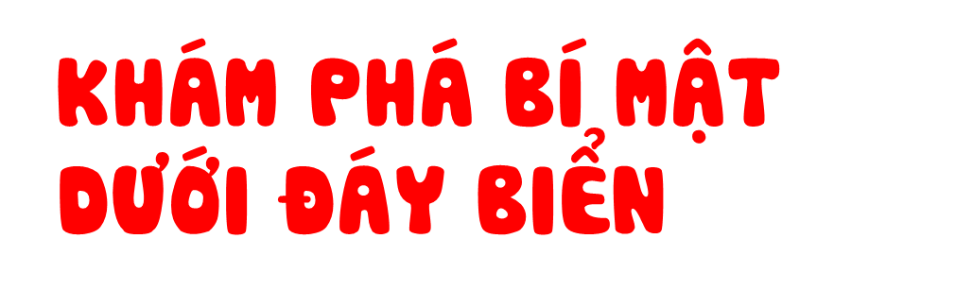

START

Slide 4


Từ ngữ nào phù hợp khi nói về đặc điểm của công việc trồng lúa?
vất vả
dễ dàng
vất vả
nhanh chóng
nhàn rỗi

Slide 5
Chúng ta nên có thái độ như thế nào với những người nông dân?
Tôn trọng và biết ơn
Khinh bỉ
Tôn trọng và biết ơn
Xem thường

Slide 6
Loài cây nào được nhắc đến trong bài Mùa vàng?
Cây lúa!
Cây nho
Cây cam
Cây táo
Cây lúa!
Notes:
Từ câu này, GV dẫn dắt vào bài mới hôm nay luôn nhé

Slide 7

Giải câu đố:
Hạt gì nho nhỏ
Trong trắng, ngoài vàng
Xay, giã, giần, sàng
Nấu thành cơm dẻo?
(Là hạt gì?)

Slide 8
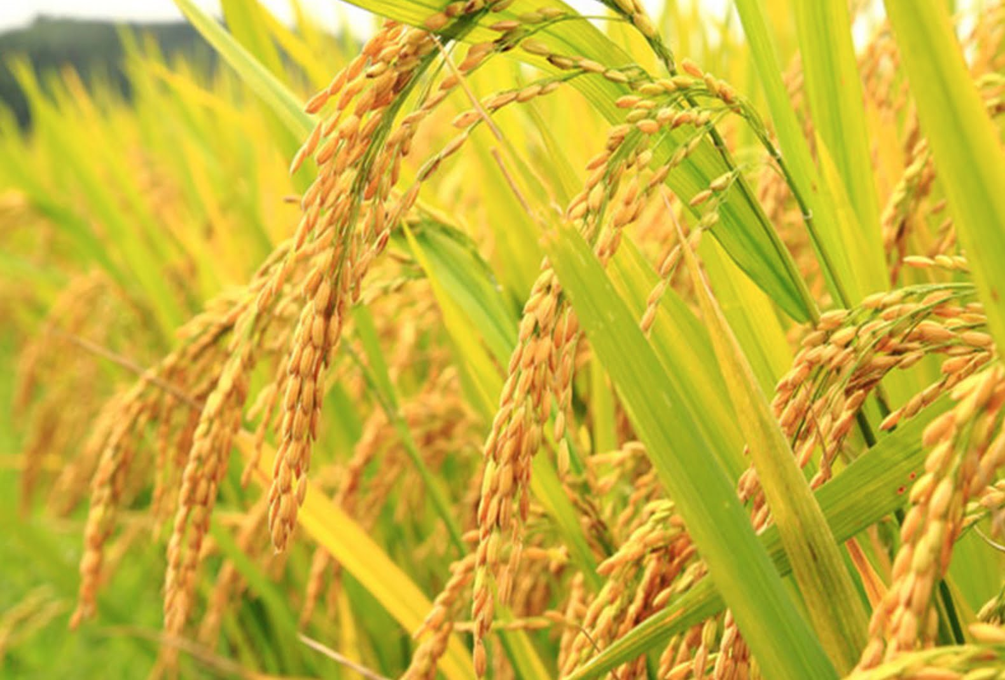
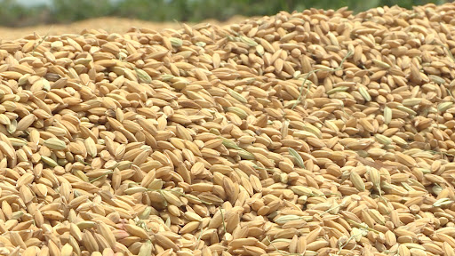
Hạt thóc

Slide 9
TIẾNG VIỆT 2
Bài 7:
HẠT THÓC
S/31

Slide 10
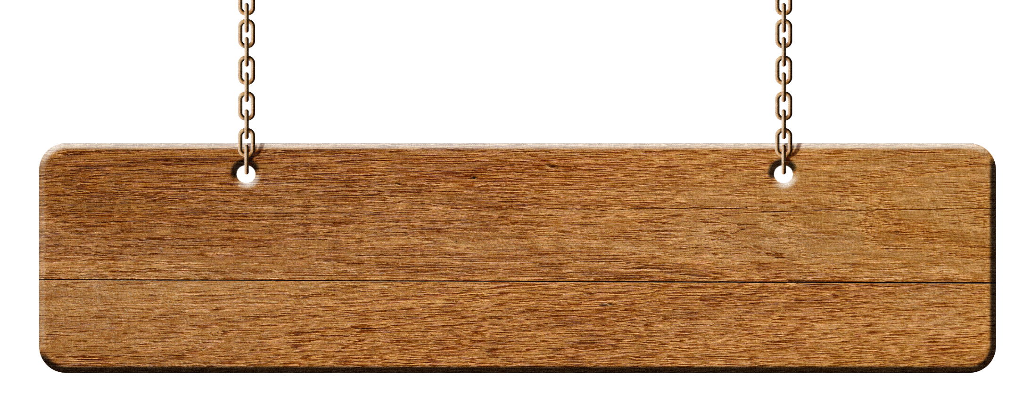

Yêu cầu cần đạt
01
Đọc đúng, rõ ràng bài thơ
Hiểu nội dung bài, trả lời được các câu hỏi cuối bài
02
03
Biết trân trọng và yêu quý hạt gạo

Slide 11
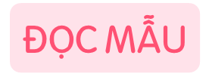
HẠT THÓC
Tôi chỉ là hạt thóc
Sinh ra trên cánh đồng
Giấu trong mình câu chuyện
Một cuộc đời bão dông.
Dẫu hình hài bé nhỏ
Tôi trải cả bốn mùa
Dẫu bây giờ bình dị
Tôi có từ ngàn xưa.
Tôi ngậm ánh nắng sớm
Tôi uống giọt sương mai
Tôi sống qua bão lũ
Tôi chịu nhiều thiên tai.
Tôi chỉ là hạt thóc
Không biết hát biết cười
Nhưng tôi luôn có ích
Vì nuôi sống con người.

Slide 12
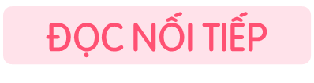

HẠT THÓC
Tôi chỉ là hạt thóc
Sinh ra trên cánh đồng
Giấu trong mình câu chuyện
Một cuộc đời bão dông.
Dẫu hình hài bé nhỏ
Tôi trải cả bốn mùa
Dẫu bây giờ bình dị
Tôi có từ ngàn xưa.
Khổ 1
Khổ 3
Tôi ngậm ánh nắng sớm
Tôi uống giọt sương mai
Tôi sống qua bão lũ
Tôi chịu nhiều thiên tai.
Tôi chỉ là hạt thóc
Không biết hát biết cười
Nhưng tôi luôn có ích
Vì nuôi sống con người.
Khổ 2
Khổ 4

Slide 13


TỪ KHÓ
bão dông
ánh nắng sớm
giọt sương mai
bão lũ

Slide 14

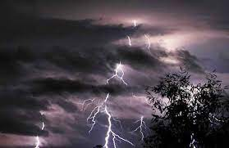
HẠT THÓC
Tôi chỉ là hạt thóc
Sinh ra trên cánh đồng
Giấu trong mình câu chuyện
Một cuộc đời bão dông.
Bão dông: là thời tiết có gió mạnh đi kèm sấm sét, mưa to hoặc mưa đá.

Slide 15
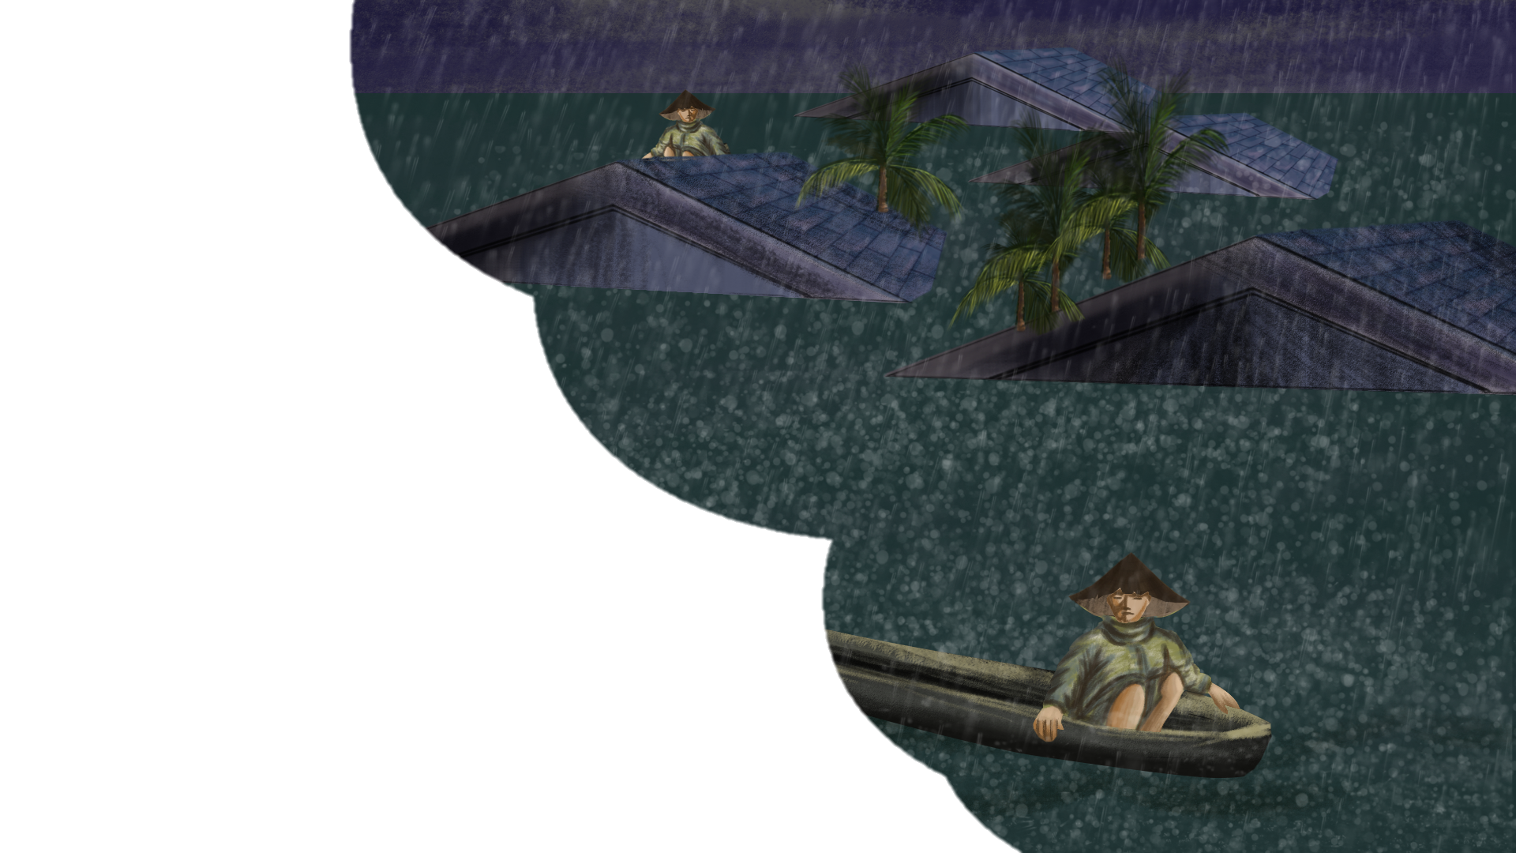

Tôi ngậm ánh nắng sớm
Tôi uống giọt sương mai
Tôi sống qua bão lũ
Tôi chịu nhiều thiên tai.
Thiên tai: Những hiện tượng thiên nhiên gây tác động xấu như bão, lũ lụt, hạn hán, động đất

Slide 16
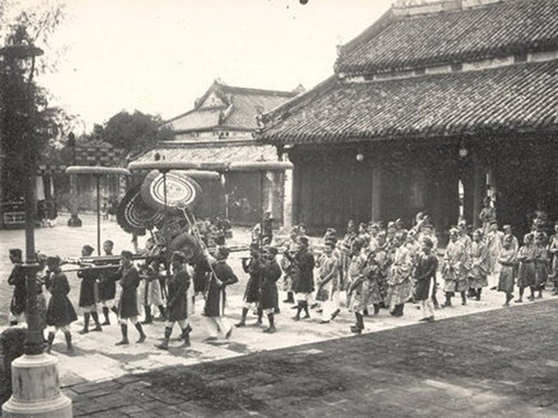

Dẫu hình hài bé nhỏ
Tôi trải cả bốn mùa
Dẫu bây giờ bình dị
Tôi có từ ngàn xưa.
ngàn xưa (nghìn xưa): thời gian rất lâu trong quá khứ, cách đây hàng nghìn năm

Slide 17

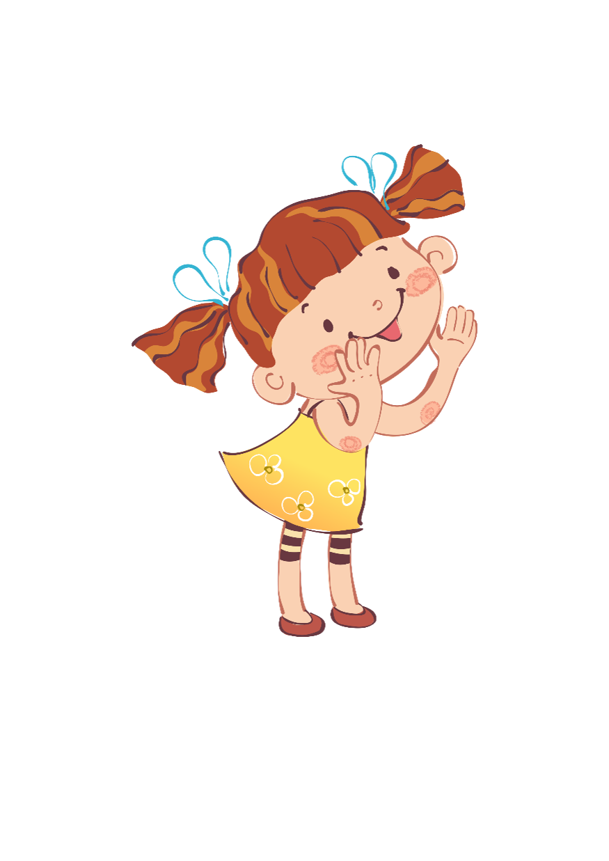
Tôi chỉ là hạt thóc
Không biết hát biết cười
Nhưng tôi luôn có ích
Vì nuôi sống con người.

Slide 18



LUYỆN ĐỌC NHÓM
Yêu cầu
- Phân công đọc theo đoạn
- Tất cả thành viên đều đọc
- Sửa lỗi cho bạn nếu bạn đọc chưa đúng.

Slide 19
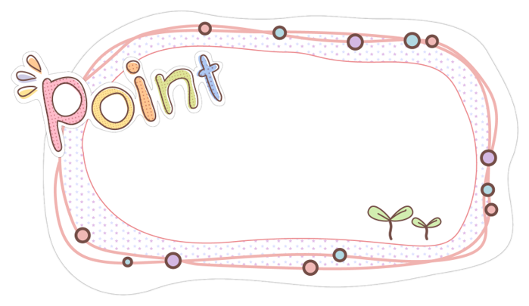
THI ĐỌC
Notes:
Đọc nối tiếp
Đọc theo nhóm, cặp

Slide 20
HẠT THÓC
Tôi chỉ là hạt thóc
Sinh ra trên cánh đồng
Giấu trong mình câu chuyện
Một cuộc đời bão dông.
Dẫu hình hài bé nhỏ
Tôi trải cả bốn mùa
Dẫu bây giờ bình dị
Tôi có từ ngàn xưa.
Tôi ngậm ánh nắng sớm
Tôi uống giọt sương mai
Tôi sống qua bão lũ
Tôi chịu nhiều thiên tai.
Tôi chỉ là hạt thóc
Không biết hát biết cười
Nhưng tôi luôn có ích
Vì nuôi sống con người.

Slide 21


Luyện đọc lại
toàn bài

Slide 22
HẠT THÓC
Tôi chỉ là hạt thóc
Sinh ra trên cánh đồng
Giấu trong mình câu chuyện
Một cuộc đời bão dông.
Dẫu hình hài bé nhỏ
Tôi trải cả bốn mùa
Dẫu bây giờ bình dị
Tôi có từ ngàn xưa.
Tôi ngậm ánh nắng sớm
Tôi uống giọt sương mai
Tôi sống qua bão lũ
Tôi chịu nhiều thiên tai.
Tôi chỉ là hạt thóc
Không biết hát biết cười
Nhưng tôi luôn có ích
Vì nuôi sống con người.
(Nguyễn Bao)

Slide 23

Hạt thóc
Tiết 2: Trả lời câu hỏi

Slide 24
Hạt thóc được sinh ra ở đâu?
1
Tôi chỉ là hạt thóc
Sinh ra trên cánh đồng
Giấu trong mình câu chuyện
Một cuộc đời bão dông.
Hạt thóc được sinh ra từ cánh đồng.
Notes:
HS đọc nội dung khổ 1
GV nêu câu hỏi
HS trả lời
GV chốt kiến thức

Slide 25
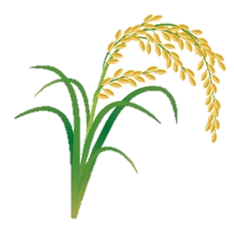
2
Những câu thơ nào cho thấy hạt thóc trải qua nhiều khó khăn
Tôi ngậm ánh nắng sớm
Tôi uống giọt sương mai
Tôi sống qua bão lũ
Tôi chịu nhiều thiên tai.
Những câu thơ cho thấy hạt thóc trải qua nhiều khó khăn là: Tôi ngậm ánh nắng sớm/Tôi uống giọt sương mai/Tôi sống qua bão lũ/Tôi chịu nhiều thiên tai.
Notes:
HS đọc nội dung khổ 1
GV nêu câu hỏi
HS trả lời
GV chốt kiến thức
GV cần HD HS hiểu rõ ý nghĩa từng dòng thơ, hiểu đc thế nào là “ngậm ánh nắng sớm”, “uống giọt sương mai”…

Slide 26

3
Hạt thóc quý giá như thế nào với con người?
Tôi chỉ là hạt thóc
Không biết hát biết cười
Nhưng tôi luôn có ích
Vì nuôi sống con người.
Hạt thóc quý giá với con người ở chỗ: nó nuôi sống con người.
Notes:
HS đọc nội dung khổ 1
GV nêu câu hỏi
HS trả lời
GV chốt kiến thức

Slide 27
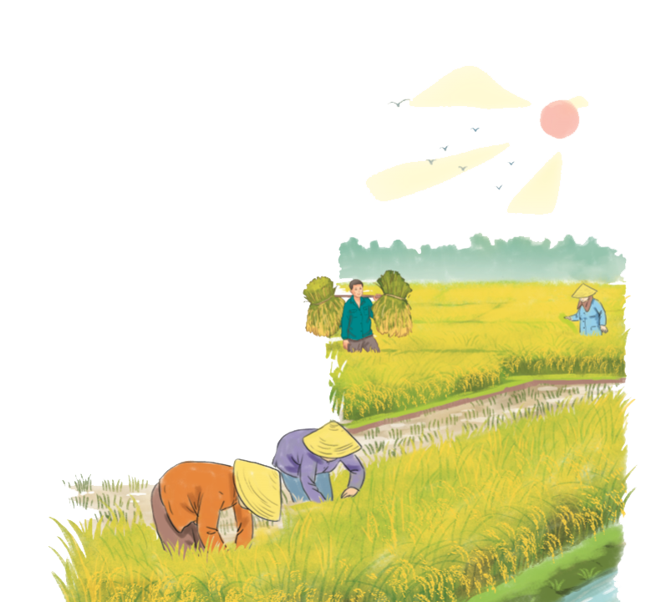
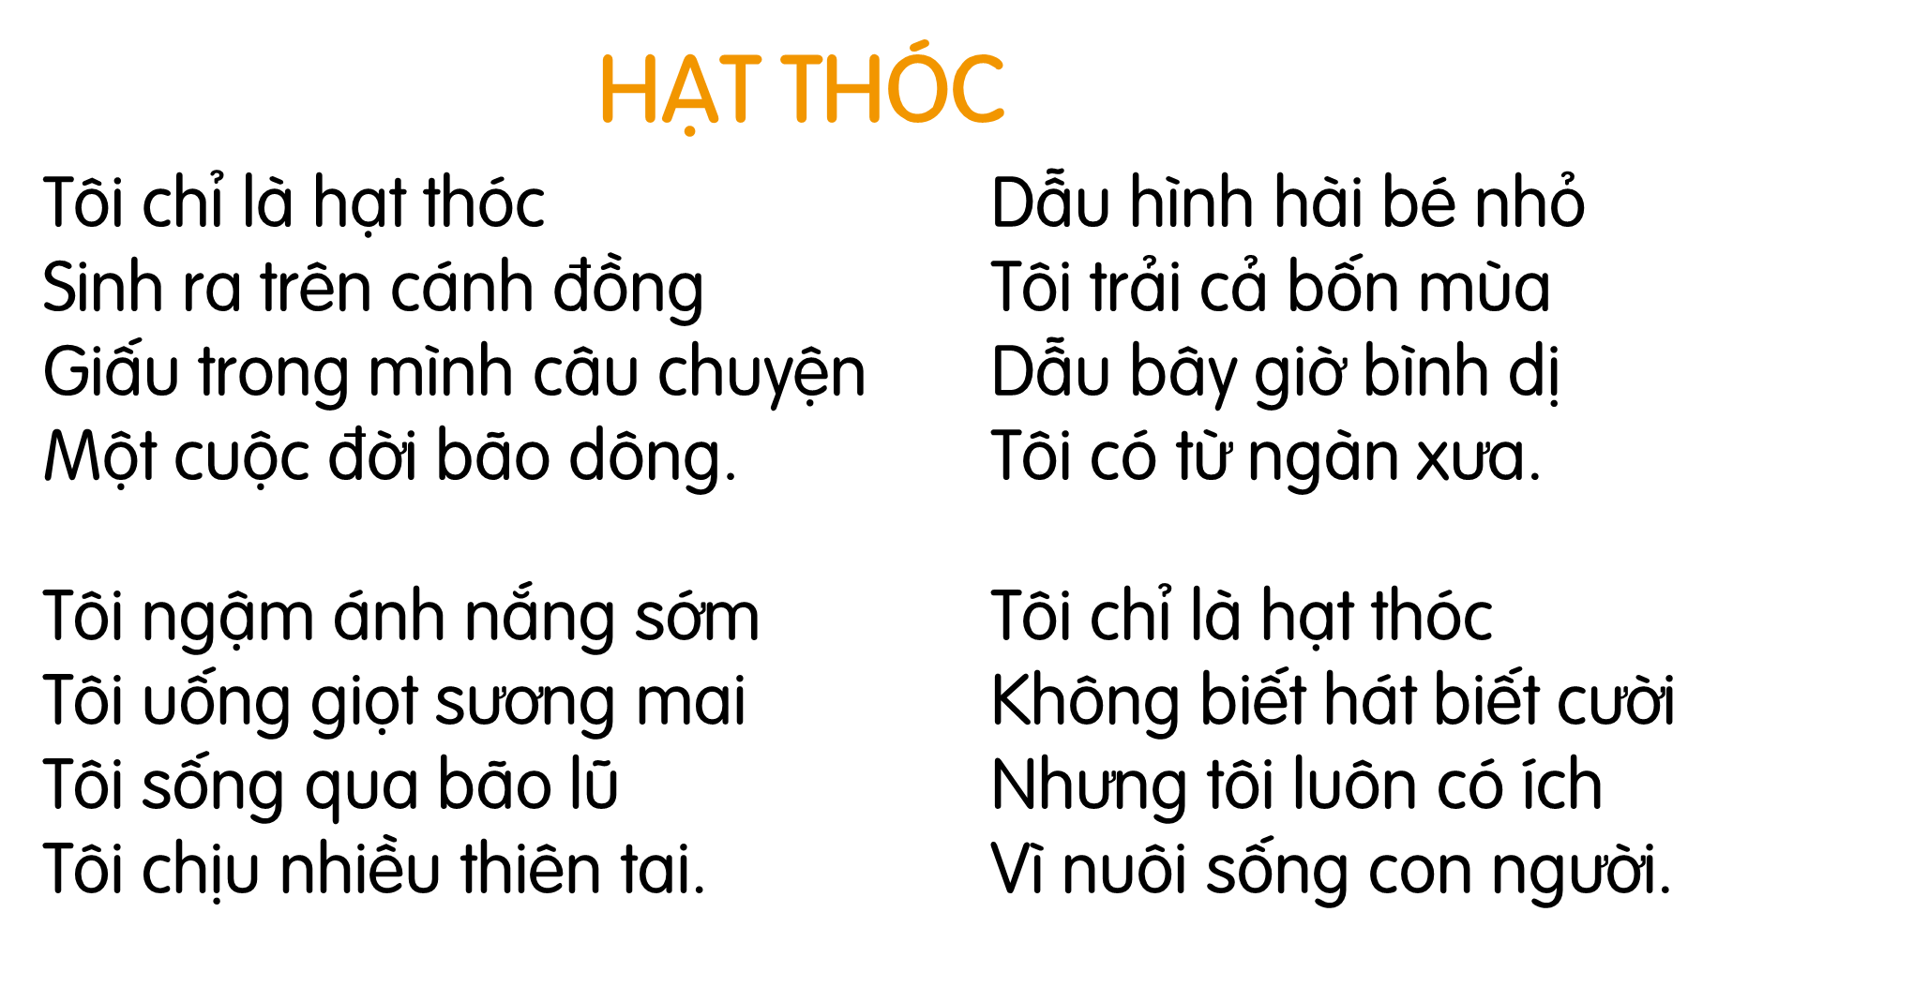
4
Em thích nhất câu thơ nào? Vì sao?
Notes:
Có nhiều cách trả lời khác nhau nên GV cứ linh động khi HS trả lời nhé!

Slide 28



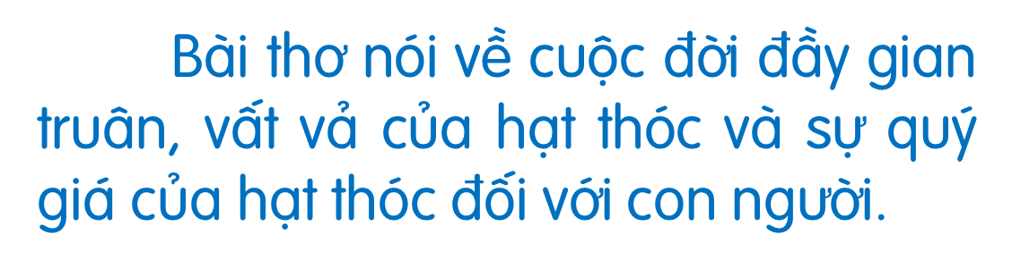

Slide 29
LUYỆN ĐỌC LẠI

Slide 30
HẠT THÓC
Tôi chỉ là hạt thóc
Sinh ra trên cánh đồng
Giấu trong mình câu chuyện
Một cuộc đời bão dông.
Dẫu hình hài bé nhỏ
Tôi trải cả bốn mùa
Dẫu bây giờ bình dị
Tôi có từ ngàn xưa.
Tôi ngậm ánh nắng sớm
Tôi uống giọt sương mai
Tôi sống qua bão lũ
Tôi chịu nhiều thiên tai.
Tôi chỉ là hạt thóc
Không biết hát biết cười
Nhưng tôi luôn có ích
Vì nuôi sống con người.
(Nguyễn Bao)

Slide 31




Luyện tập
sau văn bản

Slide 32


1
Từ nào trong bài thơ cho thấy hạt thóc tự kể chuyện về mình?

Slide 33
2
Đóng vai hạt thóc, tự giới thiệu về mình.
G:
Tôi là…
Tôi sinh ra từ…
Tôi có ích vì…
…!
Notes:
HS có thể sáng tạo nhiều cách giới thiệu, k cần theo gợi ý.

Slide 34



Slide 35


Đâu là nội dung của bài thơ
Hạt thóc?
A. Hạt thóc than vãn về câu chuyện của cuộc đời mình.
B. Hạt thóc kiêu căng khoe với mọi người về bản thân.
C. Hạt thóc tự tin kể lại câu chuyện của cuộc đời mình.
Notes:
Tác giả bộ ppt Toán + TV2: Phan Thị Linh – Đà Nẵng
Sđt lh: 0916.604.268
+ Zalo: 0916.604.268
+ Facebook cá nhân: https://www.facebook.com/nhilinh.phan/
+ Nhóm chia sẻ tài liệu: https://www.facebook.com/groups/443096903751589
Hãy liên hệ chính chủ sản phẩm để được hỗ trợ và đồng hành trong suốt năm học nhé!

Slide 36
Đâu là một trong những khu vực
trồng nhiều lúa ở nước ta?
A. Đà Nẵng
B. Đồng bằng sông Cửu Long
C. Tây Nguyên
Notes:
Gv có thể kể them những câu thành ngữ, tục ngữ nói về sự biết ơn.

Slide 37
Nếu muốn gửi gắm đôi lời tới hạt lúa, em sẽ nói gì?
Notes:
GV hướng HS tới việc biết nói lời cảm ơn, làm gì để tỏ lòng biết ơn hạt lúa, những người nông dân trồng lúa

Slide 38


